Slide 1
第11章 代码优化
11
．
1
什么是代码优化
11
．
2
局部优化
11
．
3
控制流程分析和循环
11
．
4
数据流分析举例

Slide 2
何谓代码优化：
宗旨：
获得较好性能的代码
等价
意图，结果，权衡
阶段：
source front I.R code target
code end generator code
用户
中间代码优化
目标代码优化

Slide 3
int arr[10000];
void Binky() {
int i;
for (i=0; i < 10000; i++)
arr[i] = 1;
}
int arr[10000];
void Winky() {
register int *p;
for (p = arr; p < arr + 10000; p++)
*p = 1;
}

Slide 4
优化分类
按阶段分:
与机器无关的优化---对中间代码进行
依赖于机器的优化--对目标代码进行
根据优化所涉及的程序范围分成:
(1)局部优化:(基本块)
(2)循环优化:对循环中的代码进行优化
(3)全局优化:大范围的优化
•优化工作
数据流分析(control-flow analysis)
控制流分析(data-flow analysis) 变换(transformations)

Slide 5
优化技术简介—常数合并
a = 10 * 5 + 6 - b;
_tmp0 = 10 ;
_tmp1 = 5 ;
_tmp2 = _tmp0 * _tmp1 ;
_tmp3 = 6 ;
_tmp4 = _tmp2 + _tmp3 ;
_tmp5 = _tmp4 – b;
a = _tmp5 ;
_tmp0 = 56 ;
_tmp1 = _tmp0 – b ;
a = _tmp1 ;

Slide 6
优化技术简介—常数传播
_tmp4 = 0 ;
f0 = _tmp4 ;
_tmp5 = 1 ;
f1 = _tmp5 ;
_tmp6 = 2 ;
i = _tmp6 ;
f0 = 0 ;
f1 = 1 ;
i = 2 ;

Slide 7
优化技术简介—代数简化
x+0 = x
0+x = x
x*1 = x
1*x = x
0/x = 0
x-0 = x
b && true = b
b && false = false
b || true = true
b || false = b

Slide 8
优化技术简介—代数简化
b = 5 + a + 10 ;
_tmp0 = 5 ;
_tmp1 = _tmp0 + a ;
_tmp2 = _tmp1 + 10 ;
b = _tmp2 ;
_tmp0 = 15 ;
_tmp1 = a + _tmp0 ;
b = _tmp1 ;

Slide 9
优化技术简介—降低运算强度
a) i*2 = 2*i = i+i = i<<2
b) i/2 = (int)(i*0.5)
c) 0-1 = -1
d) f*2 = 2.0 * f = f + f
e) f/2.0 = f*0.5

Slide 10
优化技术简介—复写传播
tmp2 = tmp1 ;
tmp3 = tmp2 * tmp1;
tmp4 = tmp3 ;
tmp5 = tmp3 * tmp2 ;
c = tmp5 + tmp4 ;
tmp3 = tmp1 * tmp1 ;
tmp5 = tmp3 * tmp1 ;
c = tmp5 + tmp3 ;

Slide 11
main()
{ int x, y, z; x = (1+20)* -x; y = x*x+(x/y); y = z = (x/y)/(x*x);
}
tmp1 = 1 + 20 ;
tmp2 = -x ;
x = tmp1 * tmp2 ;
tmp3 = x * x ;
tmp4 = x / y ;
y = tmp3 + tmp4 ;
tmp5 = x / y ;
tmp6 = x * x ;
z = tmp5 / tmp6 ;
y = z ;

Slide 12
•优化技术简介
1.删除多余运算
2.循环不变代码外提
3.强度削弱
4.变换循环控制条件
5.合并已知量与复写传播
6.删除无用赋值
P:=0
for I:=1 to 20 do
P:=P+A[I]*B[I]

Slide 13
(1)P:=0
(2)I:=1
(3)T₁:=4*I
(4)T₂:=addr(A)-4
(5)T₃:=T₂[T₁]
(6)T₄:=4*I
(7)T₅:=addr(B)-4
(8)T₆:=T5[T4]
(9)T₇:=T₃*T₆
(10)P:=P+T₇
(11)I:=I+1
(12)if I<=20 goto(3)
(1)P:=0
(2)I:=1
(3)T₁:=4*I
(5)T₃:=T2[T1]
(8)T₆:=T5[T4]
(9)T₇:=T₃*T₆
(10)P:=P+T₇
(11)I:=I+1
(12)if I<=20 goto(3)
(4)T2:=addr(A)-4
(7)T5:=addr(B)-4
(6)T4:=T1

Slide 14
(1)P:=0
(2)I:=1
(4)T₂:=addr(A)-4
(7)T₅:=addr(B)-4
(3)T₁:=4*I
(5)T₃:=T2[T1]
(6)T₄:=T1
(8)T₆:=T5[T4]
(9)T₇:=T₃*T₆
(10)P:=P+T₇
(11)I:=I+1
(12)if I<=20 goto(3)
(1)P:=0
(2)I:=1
(4)T₂:=addr(A)-4
(7)T₅:=addr(B)-4
(5)T₃:=T₂[T₁]
(6)T₄:=T₁
(8)T₆:=T₅[T₄]
(9)T₇:=T₃*T₆
(10)P:=P+T₇
(11)I:=I+1
(12)if I<=20 goto(5)
(3)T1:=4*I
(3‘)T1:=T1+4

Slide 15
(1)P:=0
(2)I:=1
(4)T₂:=addr(A)-4
(7)T₅:=addr(B)-4
(3)T₁:=4*I
(5)T₃:=T₂[T₁]
(6)T₄:=T₁
(8)T₆:=T₅[T₄]
(9)T₇:=T₃*T₆
(10)P:=P+T₇
(11)I:=I+1
(3’)T1:=T1+4
(12)if I<=20 goto(5)
(1)P:=0
(2)I:=1
(4)T₂:=addr(A)-4
(7)T₅:=addr(B)-4
(5)T₃:=T₂[T₁]
(6)T₄:=T₁
(8)T₆:=T₅[ ]
(9)T₇:=T₃*T₆
(10)P:=P+T₇
(11)I:=I+1
(3’)T₁:=T₁+4
(12)if <=80 goto(5)
(3)T1:=4
T1
T1

Slide 16
(1)P:=0
(2)I:=1
(4)T₂:=addr(A)-4
(7)T₅:=addr(B)-4
(3)T₁:=4
(5)T₃:=T₂[T₁]
(6)T₄:=T₁
(8)T₆:=T₅[T₁]
(9)T₇:=T₃*T₆
(10)P:=P+T₇
(11)I:=I+1
(3’)T₁:=T₁+4
(12)if T₁<=80 goto(5)
(1)P:=0
(4)T₂:=addr(A)-4
(7)T₅:=addr(B)-4
(3)T₁:=4
(5)T₃:=T₂[T₁]
(8)T₆:=T₅[T₁]
(9)T₇:=T₃*T₆
(10)P:=P+T₇
(3’)T₁:=T₁+4
(12)if T₁<=80 goto(5)

Slide 17
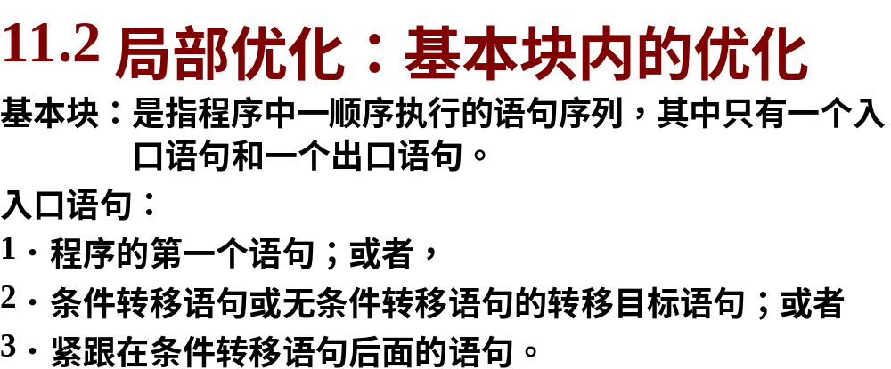

Slide 18
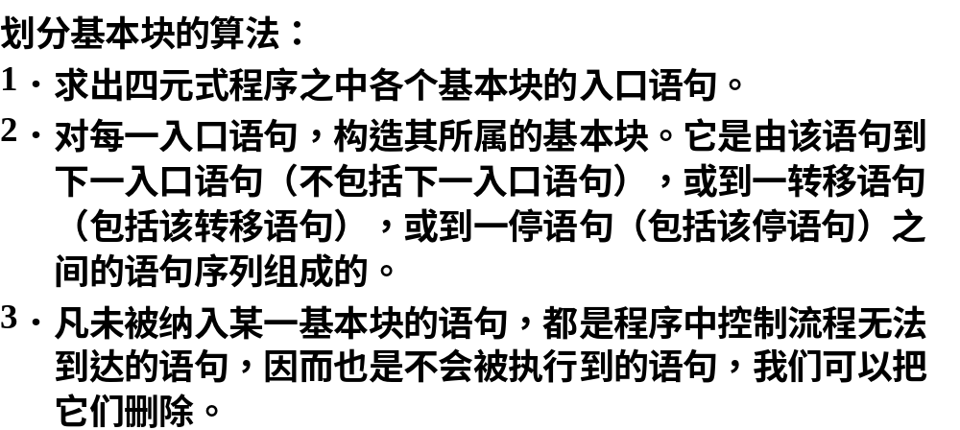

Slide 19
(1) read (C)
(2) A:= 0
(3) B:= 1
(4) L1: A:=A + B
(5) if B>= C goto L2
(6) B:=B+1
(7) goto L1
(8) L2: write (A)
(9) halt

Slide 20
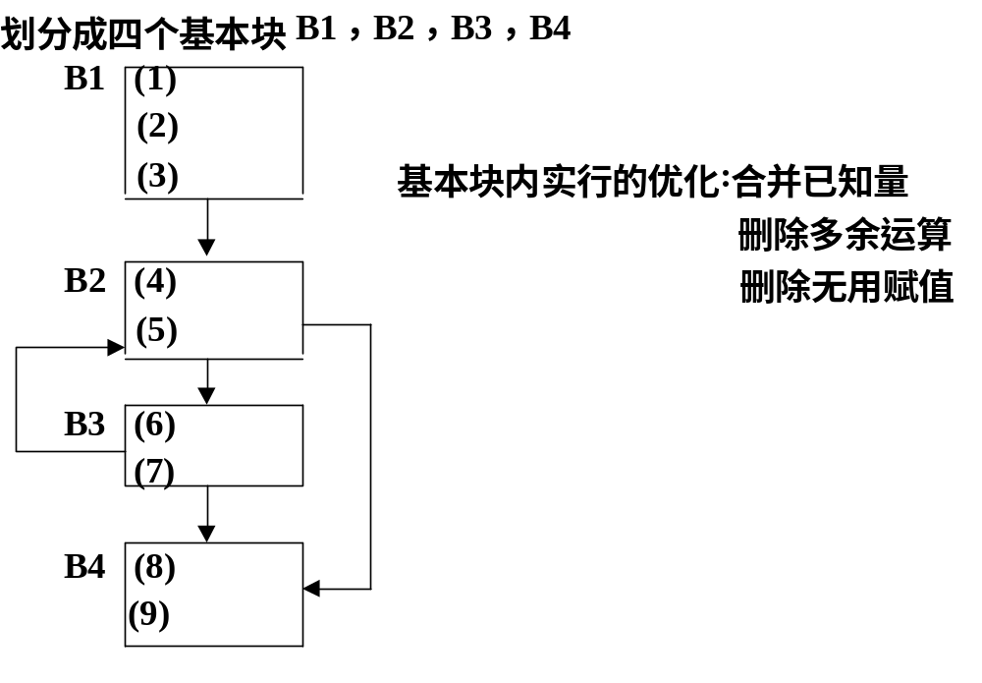

Slide 21
基本块的DAG表示及其应用
DAG Directed Acyclic Graph
无环路有向图
基本块的DAG是在结点上带有标记的DAG
叶结点 独特的标识符(名字,常数)标记
内部结点 运算符号标记
各个结点 附加标识符标记

Slide 22
用
DAG
进行基本块的优化
四元式
DAG
结点
0
A:=B(:=,B,
,A)
n1
型：
—
n1
A
B
1
型
: A:=op B(op,B,
—
,A)
n2 A
n2
op
n1
n1
B
2
型
: A:=B op C(op, B, C
,A)
n3 A
n3
op
n1
n2
n1
n2
B
C

Slide 23
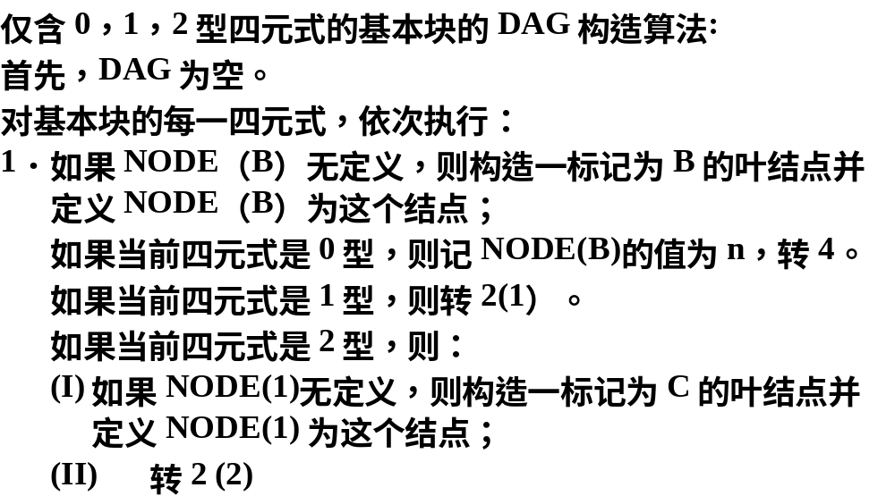

Slide 24
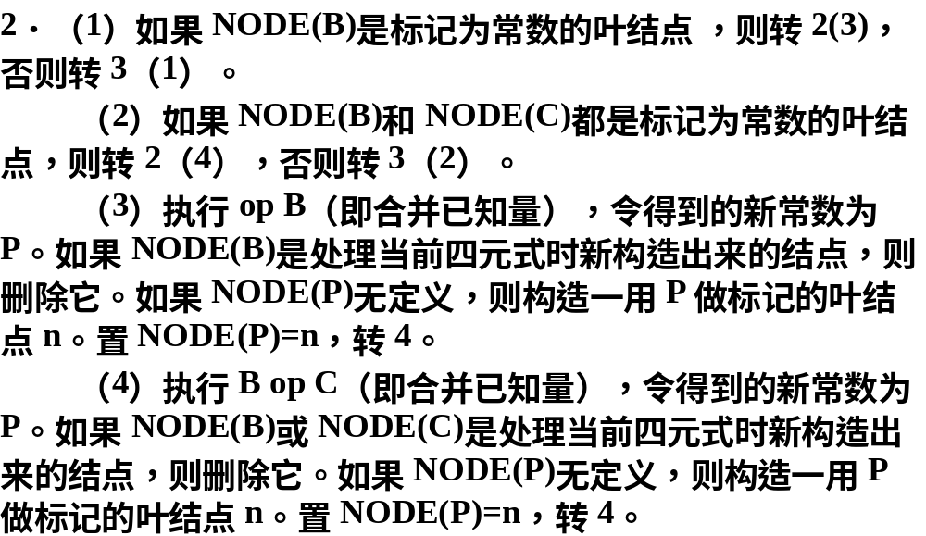

Slide 25
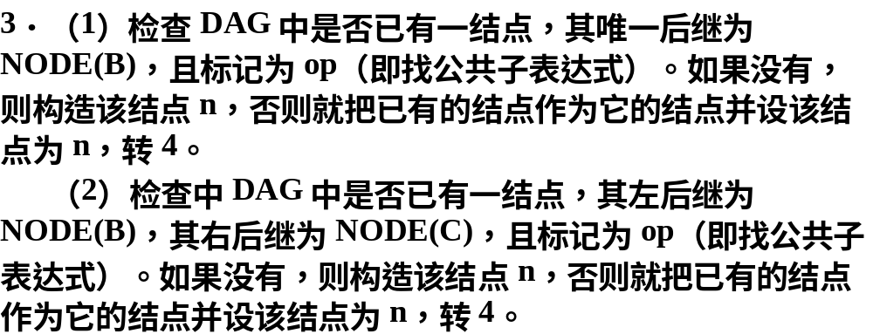

Slide 26
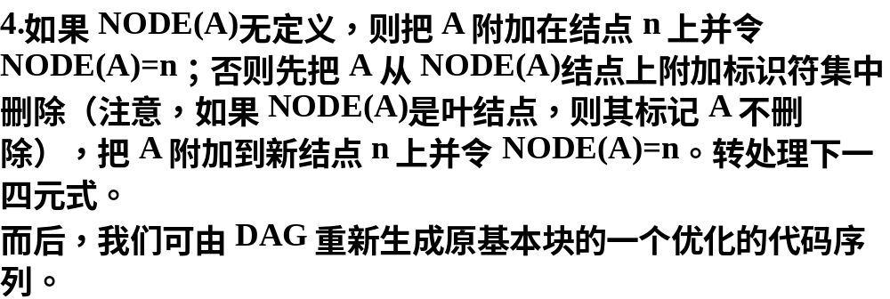

Slide 27
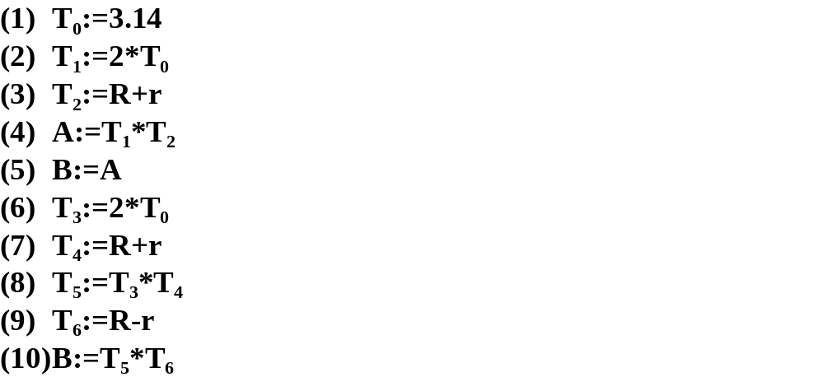

Slide 28
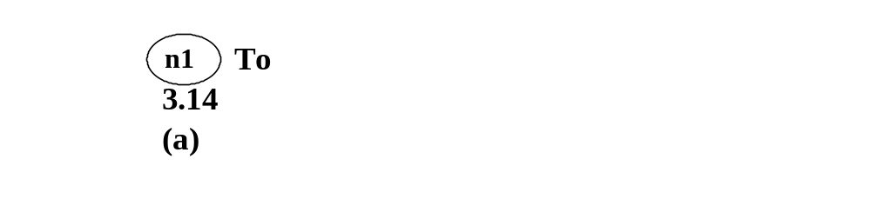

Slide 29
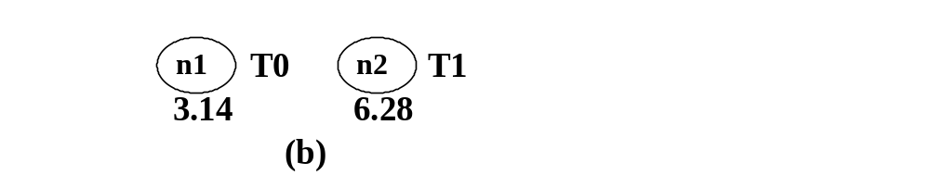

Slide 30
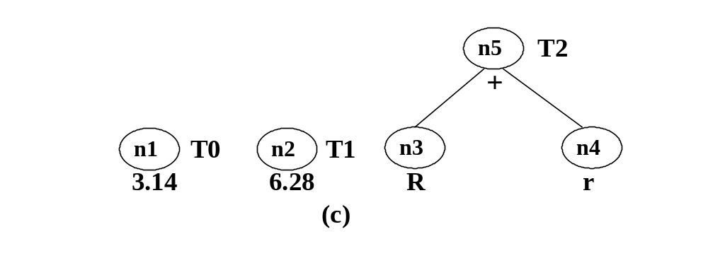

Slide 31
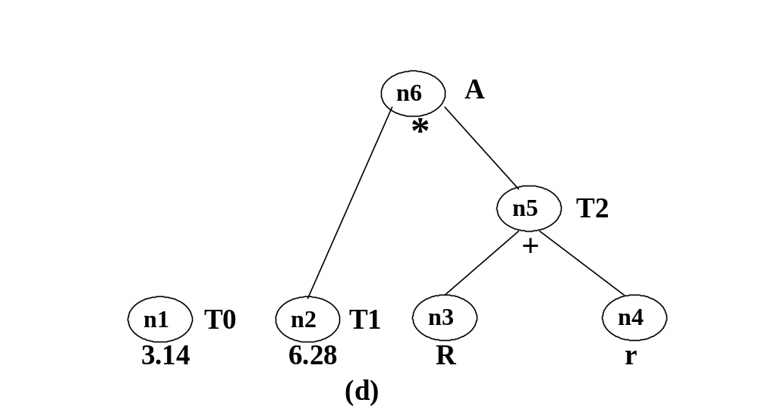

Slide 32
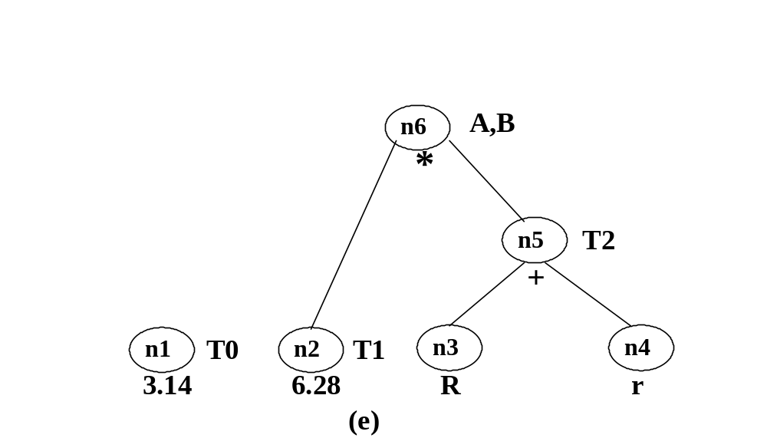

Slide 33
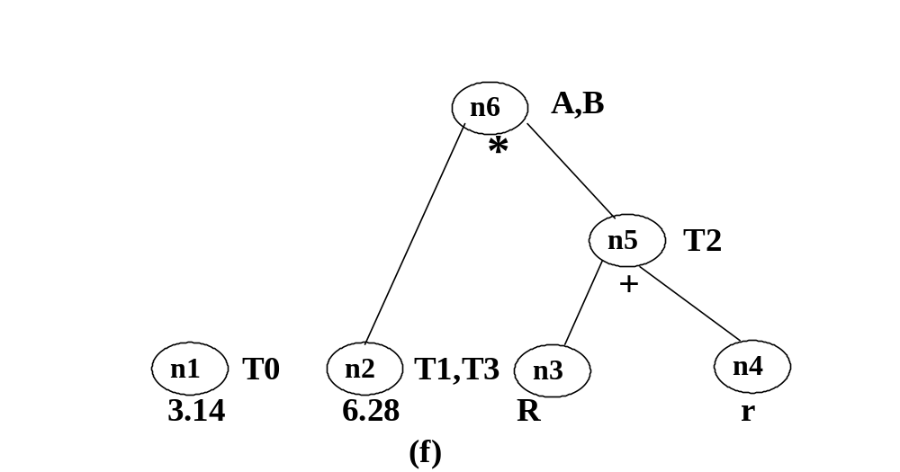

Slide 34
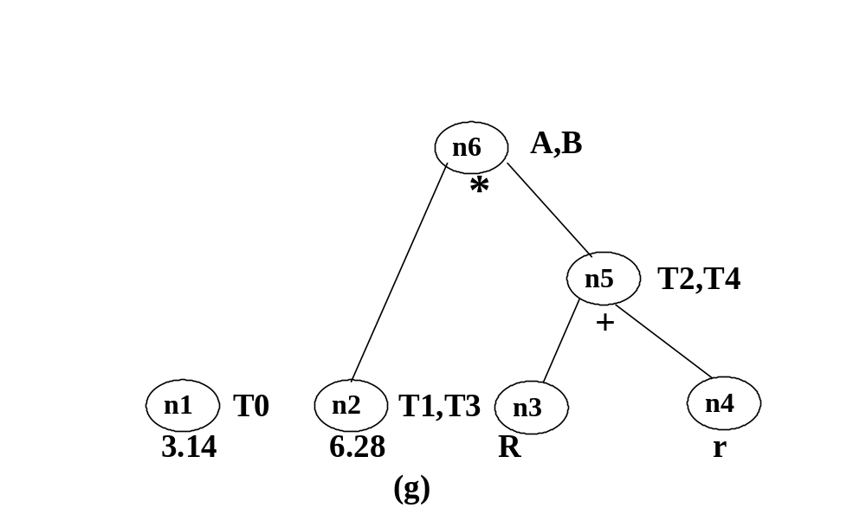

Slide 35
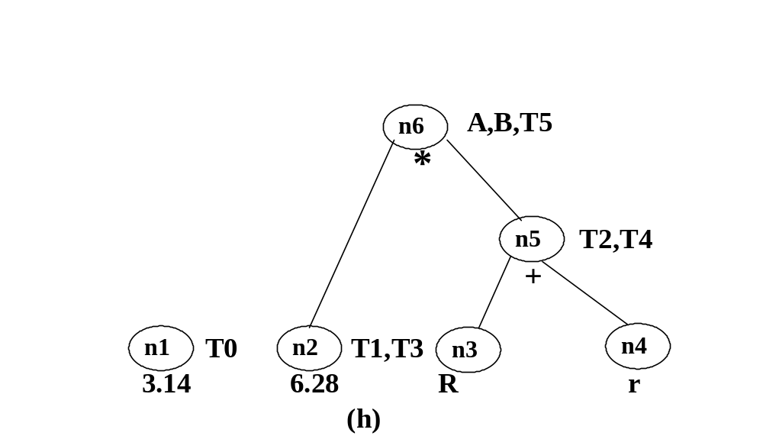

Slide 36
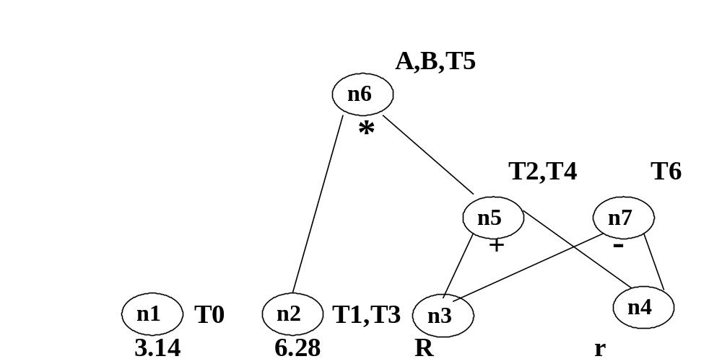

Slide 37
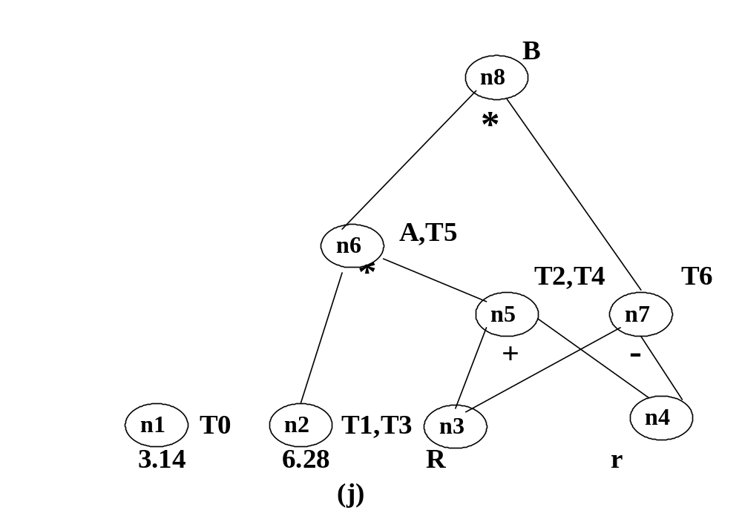

Slide 38
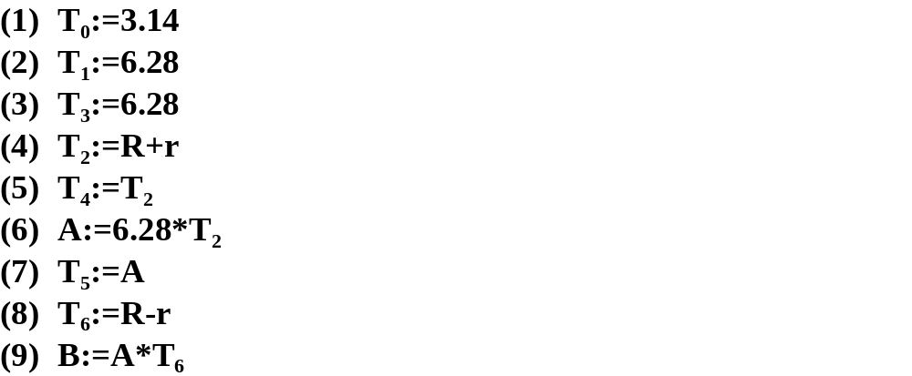

Slide 39
11
．
3
控制流分析和循环
控制流程图
（流图）：具有惟一首结点的有向图
G=
（
N
，
E
，
n
）
N
：结点集
基本块集
0
E
：有向边集
n
：首结点
包含程序第一个
0
语句的基本块

Slide 40
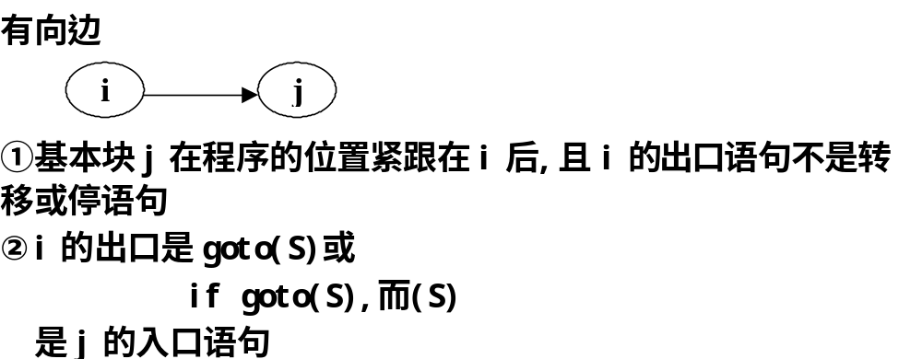

Slide 41
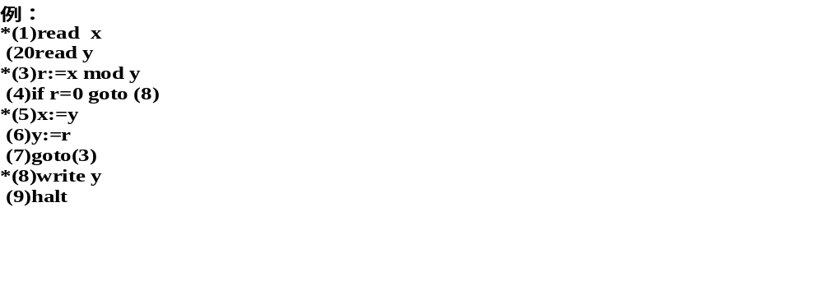

Slide 42
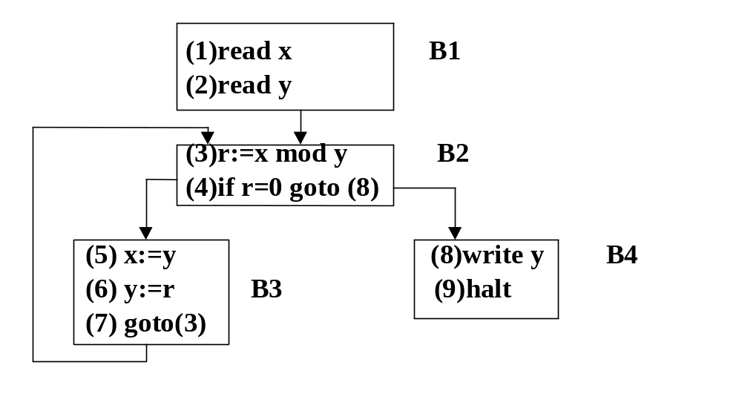

Slide 43
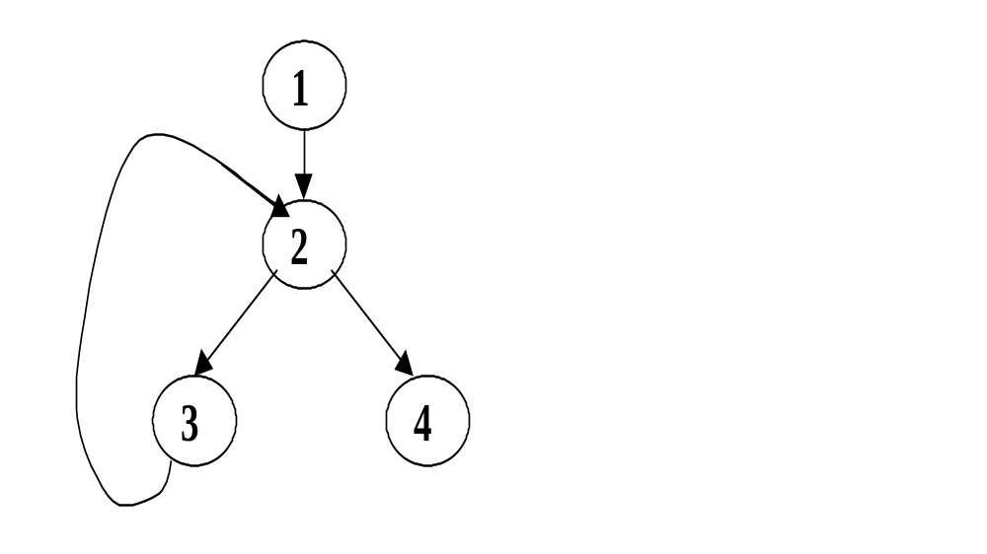

Slide 44
分析程序流图中结点间的关系
m DOM n 定义
在程序流图中,对任意两个结点m和n,如果从流图的首结点出发,到达n的任意通路都要经过m,则称m是n的必经结点,记为m DOM n (∀a,a MOD a)
必经结点集 定义
结点n的所有必经结点的集合,称为结点n的必经结点集,记为D(n).

Slide 45
:
例
1
1
1
1
必经结点
必经结点集
1
D(1)={1}
2
2
2
D(2)={1,2}
2
3
3
3
D(3)={1,2,3}
D(4)={1,2,4}
4
D(5)={1,2,4,5}
6
5
D(6)={1,2,4,6}
6
D(7)={1,2,4,7}
7
7

Slide 46
循环的查找
循环的查找算法
a
b
b DOM a
回边：假设
→
是流图中的一条有向边，如果
，则
称
a
b
→
是流图中的一条回边。
n→d
是回边，组成的循环是由结点
有向边
d
n
，结点
以及有
n
d
通路到达
而该通路不经过
d
的所有结点组成，并且
是该循
环的惟一入口结点。

Slide 47
回边 6 6循环{6}
7 4 {4,5,6,7}
4 2 {2,3,4,5,6,7}
循环(结点序列的性质)
1.强连通的(任意两结点间,必有一条通路,且该通路上各结点都属于该结点序列)
2.它们中间有且只有一个是入口结点.
:
1
例
1
1
1
1
2
2
2
2
3
3
3
4
6
5
6
7
7

Slide 48
数据流分析
1.活跃变量数据流方程
2.到达--定值数据流方程
3.讨论 数据流问题分类
路径
数据流方程解不惟一

Slide 49
活跃变量的数据流分析
所谓活跃变量就是它的当前值还将被引用（在赋予一个新值之前）。在全局范围来分析的话，一个变量是活跃的，如果存在一条路径使得该变量被重新定值之前它的当前值还要被引用。
通过全局活跃变量分析，识别出其当前值不再活跃（即，它的值已经死了）的那些变量。死变量的值在基本块的出口处不需要保存。

Slide 50
令B为一个基本块，
定义LiveIn(B)为在基本块B入口处为活跃的变量的集合。
定义LiveOut(B)为基本块B的出口处的活跃变量的集合。LiveIn和LiveOut并不是相互独立的，令S（B）为流图中基本块B的后继的集合，则有 LiveOut(B)=∪LiveIn(i) i∈s(B)
如果基本块没有后继，则其LiveOut为空
令LiveUse(B)为B中被定值之前要引用变量的集合。这个集合由基本块B中的语句唯一确定。容易看出，如果v∈LiveUse(B)，则v∈LiveIn(B)； 即LiveIn(B) ⊇ LiveUse(B)。
令Def(B)为在B中定值的变量集合。如果一个变量在基本块B的出口处为活跃的且v∉Def(B)，则它在B的入口处也是活跃的，即： LiveIn(B) ⊇ LiveOut(B)- Def(B)
因此有：LiveIn(B)= LiveUse(B)∪(LiveOut(B)- Def(B))
即：一个变量在基本块入口处为活跃的，则一定有：或者它在基本块的LiveUse集中，或者它在基本块的出口处为活跃的且在基本块中没有重新定值

Slide 51
a:=1;
if a=b then
b:=1
else c:=1
endif;
d:=a+b
B1
a:=1
if a=b goto B2
B2
B3
b:=1
c:=1
d:=a+b
B4

Slide 52
提取Def和LiveUse集合
B1
基本块 | Def | LiveUse
B₁ | {a} | {b}
B₂ | {b} | Ø
B₃ | {c} | Ø
B₄ | {d} | {a,b}
a:=1
if a=b goto B2
B2
B3
b:=1
c:=1
d:=a+b
B4

Slide 53
从最后一个基本块开始由后往前计算，可以得到一定的解
LiveIn(B)= LiveUse(B)∪(LiveOut(B)- Def(B))
LiveOut(B)=∪LiveIn(i) i∈s(B)
LiveOut(B₄)=Ø，因此：
LiveIn(B₄)= LiveUse(B₄)= {a,b}-{d}
现在
LiveOut(B₂)=LiveIn (B₄)={a,b} -{d}
LiveOut(B₃)=LiveIn (B₄)= {a,b} -{d}
LiveIn(B₂) = LiveOut(B₂)- Def(B₂)= {a,b}- {b} -{d} = {a} -{d}
LiveIn(B₃) = LiveOut(B₃)- Def(B₃)= {a,b} – {c} -{d} = {a,b} – {c} -{d}
LiveOut(B₁) = LiveIn (B₂) ∪LiveIn (B₃)= {a}∪ {a,b} -{d} = {a,b} -{d} – {c}
最后
LiveIn(B₁)=
LiveUse(B₁)∪(LiveOut(B₁)-Def(B₁)) = {b}∪({a,b} – {c} -{d} – {a}) = {b} -{d} – {c}
B1
a:=1
if a=b goto B2
B2
B3
b:=1
c:=1
d:=a+b
B4

Slide 54
分析程序中所有变量的定值和引用之间的关系
到达--定值数据流方程
OUT[B]=(IN[B]-KILL[B])∪GEN[B]
IN[B]= ∪ OUT[p]
p∈P[B]
P[B]:B的所有前驱基本块
GEN[B]:B中定值并到达B出口之后的所有定值点集.
KILL[B]:B之外的那些定值点集,其定值的变量在B中 又重新定值.
IN[B]:到B入口之前(紧)的各变量的所有定值点集
OUT[B]:到达B出口之后(紧)各变量的所有定值点集.

Slide 55
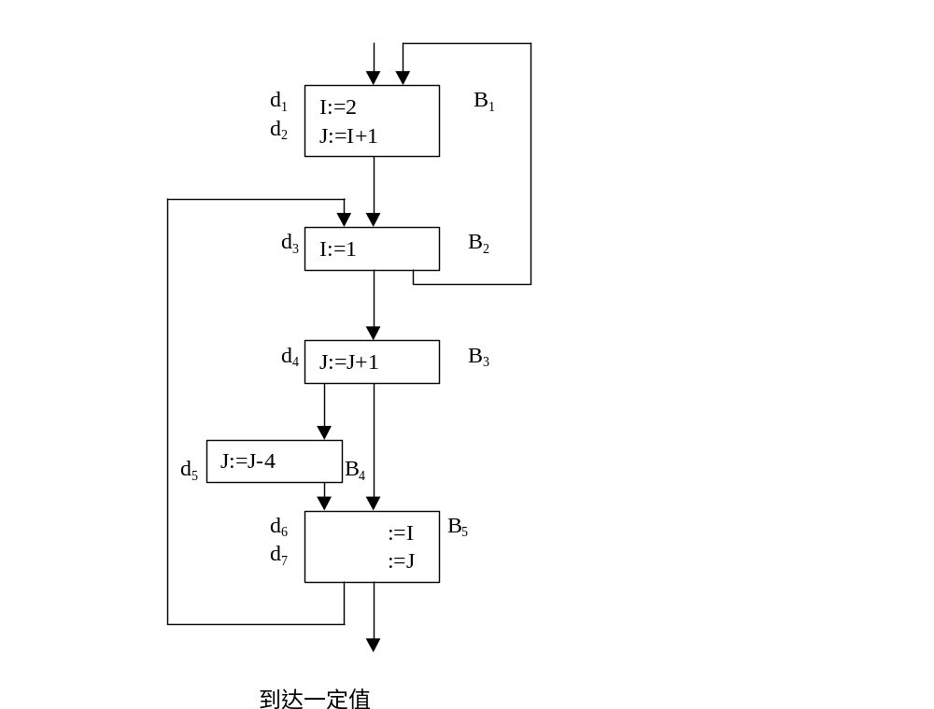

Slide 56
GEN
位向量
KILL
B
{d
,d
}
1100000
0011100
1
1
2
B
{d
}
0010000
1000000
2
3
B
{d
}
0001000
0100100
3
4
B
{d
}
0000100
0101000
4
5
B
{ }
0000000
0000000
5
IN[B]
OUT[B]
B
0111100
1100000
1
B
1111100
0111100
2
B
0111100
0011000
3
B
0011000
0010100
4
B
0011100
0011100
5

Slide 57
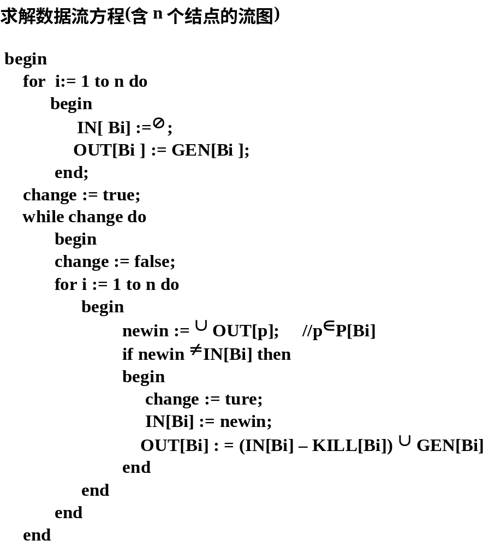

Slide 58
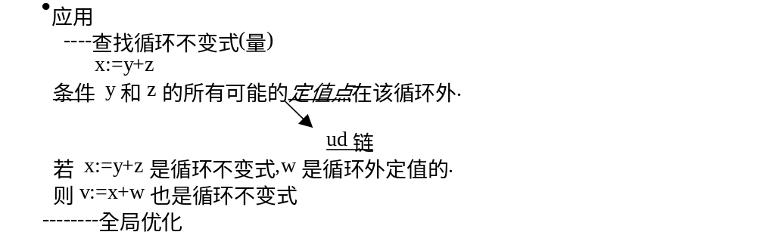

Slide 59
入口结点
•
•
循环L
•
•
前置结点
入口结点
•
•
•
循环L
•

Slide 60
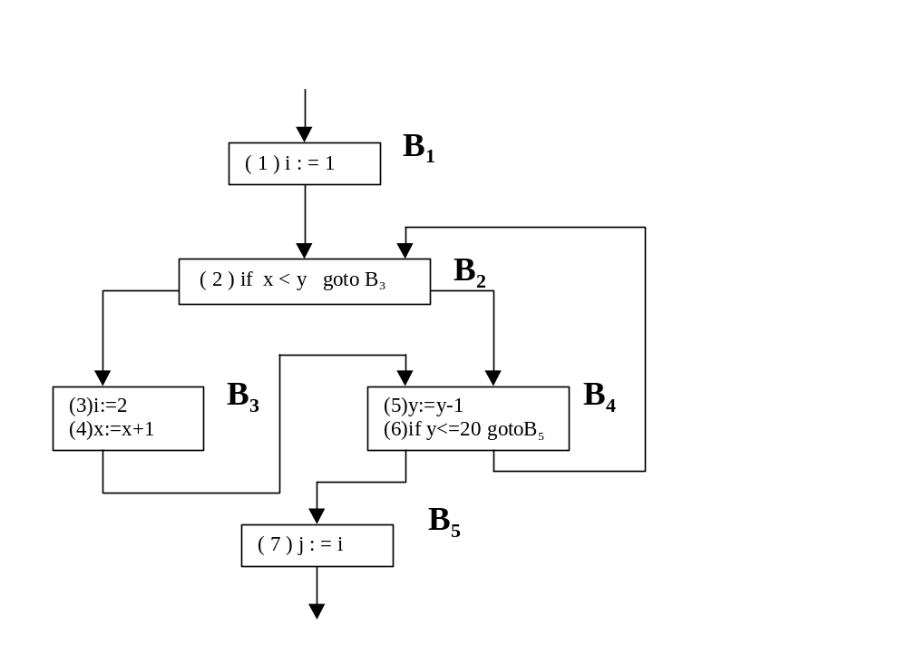

Slide 61
1
2
3
4
5

Slide 62
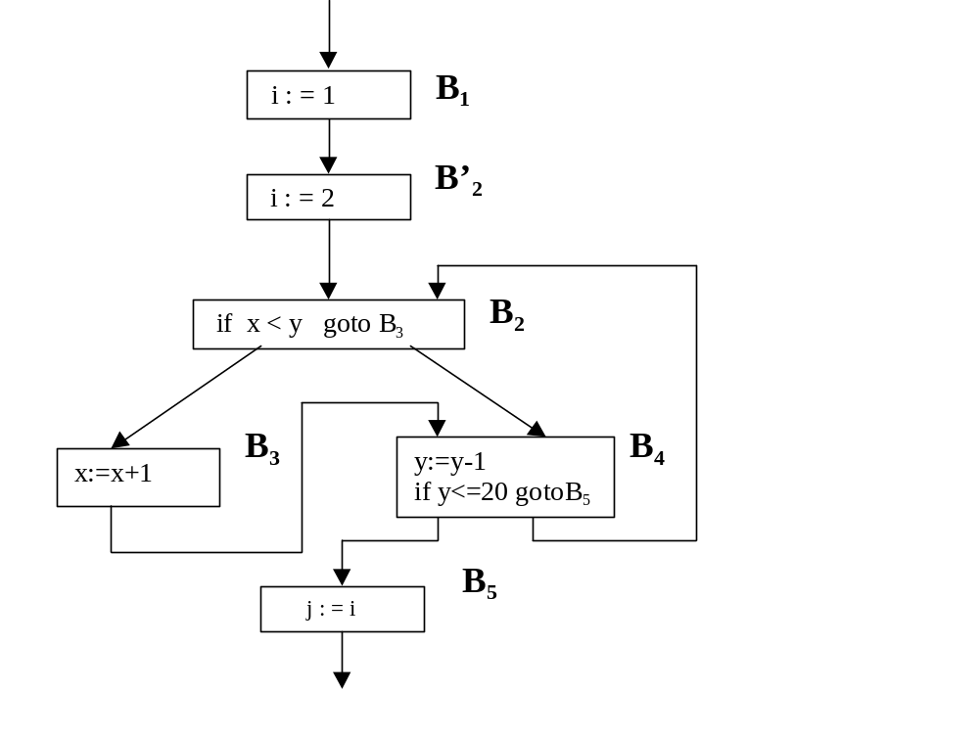

Slide 63
B
(1)I:=1
1
B
I:=3;
(2)if x<y goto(3)
2
(3)I:=2
(5)y:=y-1
(4)x:=x+1
(6)if y
<=20
B
3
B
4
goto B
2
B
(7)J:=I
5

Slide 64
B
(1)I:=1
1
(2)if x<y goto(3)
B
2
(3)I:=2
(5)k:=I;y:=y-1
(4)x:=x+1
(6)if y
<=20
B
3
B
4
goto B
2
B
(7)J:=I
5

Slide 65
当把循环中的不变运算s:A:=B op C外提时注意：
（1）要求s所在结点是循环的所有出口结点的必经结点
2
（
）
要求循环中其它地方不再有A的定值点。
（3
）
要求循环中A的所有引用点都是而且仅仅是这个定值所能达到的
（4）要求A在离开循环之后不再是活跃的

Slide 66
数据流问题的讨论合流问题
向前流（forward-flow)(信息流的方向与控制流是一致的)和向后流（backward – flow）
对每个基本块有一个IN集合和一个Out集合,在同一基本块中，In和Out集合的关系
对于向前流问题：Out (B) = Used (B) ∪(In(B) – Killed (B))
对于向后流问题：In (B) = Used (B) ∪(Out (B) – Killed (B))
作为一个边界条件，向前流问题中的起始基本块的In和向后流问题中最后一个基本块的Out集合必须指明，通常，这些边界条件集或者为空，或者包含所有可能的值，因问题而定。
如：到达--定值数据流方程
OUT[B]=(IN[B]-KILL[B])∪GEN[B]
活跃变量数据流方程
LiveIn(B)=LiveUse(B)∪(LiveOut(B)-Def(B))

Slide 67
数据流问题的讨论路径问题
任意路径数据流分析
讨论的数据流假定这么一个性质，即某条路径为真，（如果存在某条路径上被引用这个变量就认为是活跃的；如果存在任何一条路径上被定值，则就认为这个变量是被定值的）。这种数据流问题被称为任意路径问题。任意路径问题的解不能保证所需的性质一定会满足，仅仅是可能满足。
全路径数据流分析
数据流问题也可以用全路径（all- path）形式来解决，使所需的性质在所有可能的路径都满足。对于全路径问题的解，所需的性质可以保证总是满足。

Slide 68
数据流问题的解不一定唯一
考察图10.20的流图，其中有一个简单的循环。在这个流图中，没有对任何变量定值，a在B₄中被引用。应用向后流方法传播可以得到一个最明显的解，即四个基本块的LiveIn集合均为{a}。但是，不太合理的解也是可能的。。

Slide 69
若
Def(B1)=∅
Def(B2)=∅
Def(B3)=∅
Def(B4)=∅
Liveuse(B1)= ∅
Liveuse(B1)= ∅
Liveuse(B1)= ∅
Liveuse(B1)={a}
则最明显的解：
LiveIn(B1)=
LiveIn(B1)=
LiveIn(B1)=
LiveIn(B1)={a}
B1
B2
B3
B4

Slide 70
例如，下面解是满足数据流方程的：
基本块 | LiveIn | LiveOut
B₁ | {a,b} | {a,b}
B₂ | {a,b} | {a,b}
B₃ | {a,b} | {a,b}
B₄ | {a} | Ø
注意b没有在任何基本块中被引用！问题所在是基本块B₂和B₃互为祖先；而且，因为b从未定值（所有Def集为空），一旦b被包括在LiveIn集合中，它就永远消除不了。

